Slide 1

gov.pl
Dla wykonawców i zamawiających
Strona
z 10
eFakturowanie w Polsce
E-faktury specjalizowane - rozbudowa Platformy Elektronicznego Fakturowania
Prezentacja publiczna projektu informatycznego
22.07.2019 Ministerstwo Przedsiębiorczości i Technologii

Slide 2
gov.pl
Dla wykonawców i zamawiających
Strona
z 10
eFakturowanie w Polsce
Źródło finansowania
Program Operacyjny Polska Cyfrowa na lata 2014 – 2020,
II Oś Priorytetowa
„E-administracja i otwarty rząd”,
Działanie 2.1 „Wysoka dostępność i jakość
e-usług publicznych”
Planowany koszt projektu
10 035 820 zł
Planowany okres realizacji projektu
11.2019 –10.2021
Wnioskodawca
Jadwiga Emilewicz
Minister Przedsiębiorczości i Technologii
Beneficjent
Ministerstwo Przedsiębiorczości
i Technologii
Partnerzy
Sieć Łukasiewicz - Instytut Logistyki i Magazynowania

Slide 3
gov.pl
Dla wykonawców i zamawiających
Strona
z 10
eFakturowanie w Polsce
Cel projektu
Umożliwienie przesyłania faktur specjalizowanych, między innymi za dostawy energii, wody, gazu, usług telekomunikacyjnych
Udostępnienie Książki Adresowej PEF

Slide 4
gov.pl
Dla wykonawców i zamawiających
Strona
z 10
eFakturowanie w Polsce
Produkty projektu
Usługa przesyłania faktur specjalizowanych o dużym potencjale wykorzystania.
Efekty projektu
Umożliwienie przesyłania faktur specjalizowanych, m.in. za dostawy energii, wody, gazu, usługi telekomunikacyjne
Umożliwienie przesyłania faktury korygującej do faktury specjalizowanej
Umożliwienie przesyłania noty księgowej do wszystkich faktur ustrukturyzowanych
Książka Adresowa PEF.

Slide 5
gov.pl
Dla wykonawców i zamawiających
Strona
z 10
eFakturowanie w Polsce
PRODUKT
Usługa przesyłania faktur specjalizowanych o dużym potencjale wykorzystania.
Realizacja poprzez:
Uruchomienie elektronicznej obsługi procesów fakturowania związanych z realizacją dostaw np. energii, gazu, wody, usług telekomunikacyjnych i innych tzw. usług masowych, w których uczestniczą jednostki sektora finansów publicznych realizujące zamówienia publiczne.
Dla firm
Dla urzędników
zmniejszenie kosztów obsługi procesów fakturowania i procesów finansowo-księgowych,
Ułatwienie procesu wystawiania dokumentów księgowych,
Umożliwienie udostępniania otrzymanych faktur innym podmiotom - wykorzystywane w przypadku rozliczeń faktur leasingowych lub w faktoringu.
automatyzacja procesów związanych z obsługą faktur za usługi masowe,
umożliwienie potwierdzania dokumentów księgowych,
umożliwienie przesyłania noty korygującej

Slide 6
gov.pl
Dla wykonawców i zamawiających
Strona
z 10
eFakturowanie w Polsce
Otoczenie prawne
Obecnie obowiązujące przepisy prawa pozwalają na realizację Projektu i uruchomienie jego funkcjonalności. Realizacja Projektu odbywać się będzie głównie na podstawie przepisów:
Ustawy z dnia 9 listopada 2018 r. o elektronicznym fakturowaniu
w zamówieniach publicznych, koncesjach na roboty budowlane lub usługi oraz partnerstwie publiczno-prywatnym

Slide 7
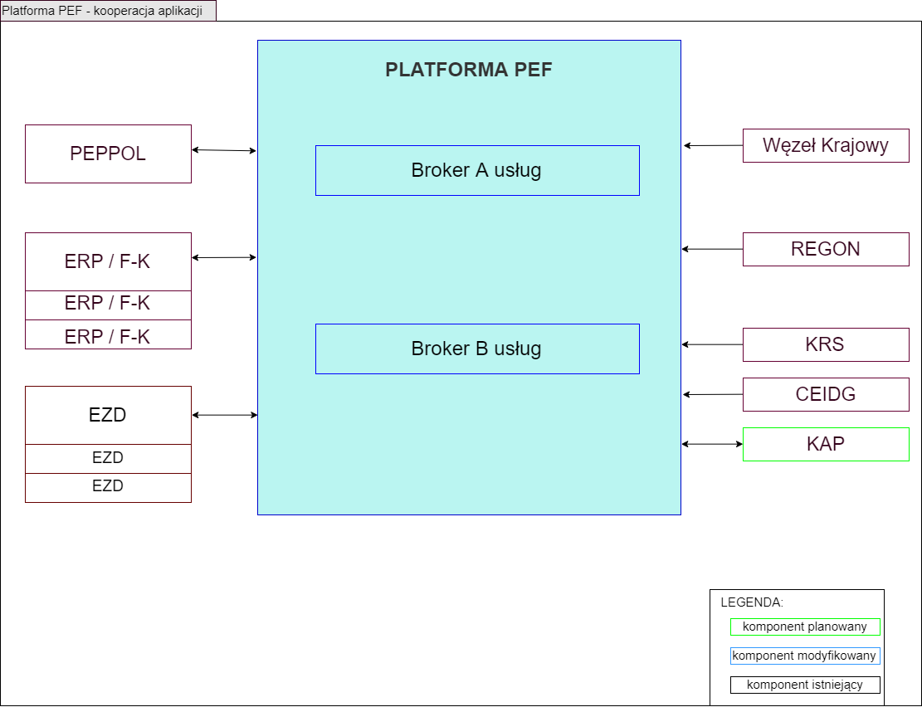
gov.pl
Strona
z 10
Architektura systemu

Slide 8
gov.pl
Dla wykonawców i zamawiających
Strona
z 10
eFakturowanie w Polsce
Harmonogram projektu
Q3 2019
Złożenie wniosku o dofinansowanie do POPC. Otwarcie projektu
Q4 2019 – Q2 2020
Badania użyteczności z makietami i prototypami interfejsów
Q3 2020
Opracowanie specyfikacji dokumentów dla usługi faktur specjalizowanych
Q4 2020
Uruchomienie książki adresowej PEF
Q1 2021
Wersja testowa usługi faktur specjalizowanych
Q1 2021
Wyszukiwarka adresów PEF na Portalu PEF
Q3 2021
Uruchomiona wersja produkcyjna usługi faktur specjalizowanych
Q4 2021
Zakończenie projektu

Slide 9
gov.pl
Dla wykonawców i zamawiających
Strona
z 10
eFakturowanie w Polsce
Zamówienia publiczne
Zamówienia | Przewidywany termin ogłoszenia | Wartość szacunkowa [PLN brutto] | Charakter zamówienia
Uruchomienie usługi faktur specjalizowanych | Q4 2019 | 3 900 tys. | Umowy z dwoma wykonawcami
Utworzenie książki adresowej PEF wraz z API i wyszukiwarką na Portalu PEF | Q1 2020 | 600 tys. | Umowa z jednym wykonawcą
Badania UX i audyty UX | Q1 2020 | 245 tys. | Umowa z jednym wykonawcą
Audyt bezpieczeństwa | Q1 2020 | 120 tys. | Umowa z jednym wykonawcą
Obsługa szkoleń | Q1 2020 | 190 tys. | Umowa z jednym wykonawcą
Promocja | Q1 2020 | 115 tys. | Umowa z jednym wykonawcą

Slide 10
gov.pl
Dla wykonawców i zamawiających
Strona
z 10
eFakturowanie w Polsce
Ryzyka wpływające na realizację projektu
Nazwa ryzyka | Siła oddziaływania | Prawdopodobieństwo wystąpienia ryzyka | Sposób zarzadzania ryzykiem
Oddanie do użytku produktów niespełniających oczekiwań głównych użytkowników, ze względu niekompletną lub błędną analiza potrzeb interesariuszy | Duża | Niskie | Zaangażowanie interesariuszy w realizację produktów. Wykorzystanie analizy UX w procesie projektowania rozwiązania Ostateczne specyfikowanie produktów na podstawie obserwacji z etapu pilotażu.
Problem z określeniem specyfikacji faktur specjalizowanych umożliwiających jak najpowszechniejsze wykorzystanie | Duża | Niskie | Zaangażowanie końcowych użytkowników w określenie zakresu informacji na fakturze ramach różnych grup roboczych. Konsultacje specyfikacji w ramach OpenPEPPOL
Wytworzenie usługi korzystającej z rozwiązań technologicznych, mającej odmienne interfejsy użytkownika i niekompatybilnych w stosunku do obecnie funkcjonujących usług na PEF | Duża | Wysokie | Zlecenie prac na uruchomienie nowej usługi obecnym wykonawcom PEF

Slide 11
gov.pl
Dla wykonawców i zamawiających
Strona
z 10
eFakturowanie w Polsce
Ryzyka wpływające na utrzymanie efektów
Nazwa ryzyka | Siła oddziaływania | Prawdopodobieństwo wystąpienia ryzyka | Sposób zarzadzania ryzykiem
Problem z dotarciem do grup docelowych i niewystarczający poziom wykorzystania udostępnionych usług. | Duża | Średnie | Utrzymywanie społeczności urzędników uczestniczących w procesach fakturowania w urzędach poprzez organizację szkoleń, w celu wymiany doświadczeń i dobrych praktyk w zakresie PEF.
Niechęć dostawców usług do korzystania z usług faktur specjalizowanych | Średnia | Niskie | Analiza wymagań interesariuszy i dostosowanie usług do ich potrzeb. Wypracowanie z interesariuszami zakresu informacyjnego przesyłanych faktur specjalizowanych.

Slide 12
gov.pl
Dla wykonawców i zamawiających
Strona
z 10
eFakturowanie w Polsce
Wskaźniki do osiągnięcia
Wskaźnik produktu | Wartość bazowa | Wartość docelowa | Jm.
Liczba uruchomionych usług (faktur specjalizowanych) | 0 | 1 | szt.
Wskaźnik rezultatu | Wartość bazowa | Wartość docelowa | Jm.
Liczba załatwionych spraw poprzez usługę on-line (faktur specjalizowanych) | 0 | 33 000 | szt.

Slide 13
gov.pl
Dla wykonawców i zamawiających
Strona
z 10
eFakturowanie w Polsce
Ministerstwo Przedsiębiorczości i Technologii

